Slide 1
Сайт “FamilyTree”
Сайт для создания и визуализации генеологического древа
Игошев Максим Леонидович
ЭФБО-02-22
10.06.2024

Slide 2
Цель работы
Главной целью работы было создание сайта, способного создавать и визуализировать генеалогические данные.
Созданное приложение должно быть простым в использовании, иметь понятный интерфейс, чтобы пользователи могли легко ориентироваться и взаимодействовать с функциями.

Slide 3
Основные функции
Регистрация новых пользователей
Создание генеалогических древ
Визуализация генеалогического древа
Отображение данных о генеалогическом древе в виде таблицы
Возможность добавлять, изменять и удалять данные

Slide 4
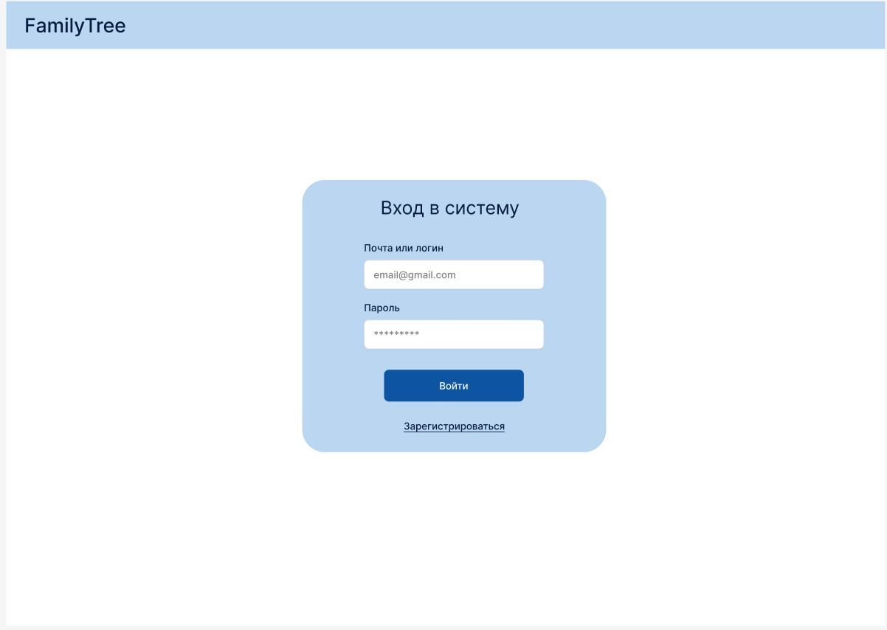
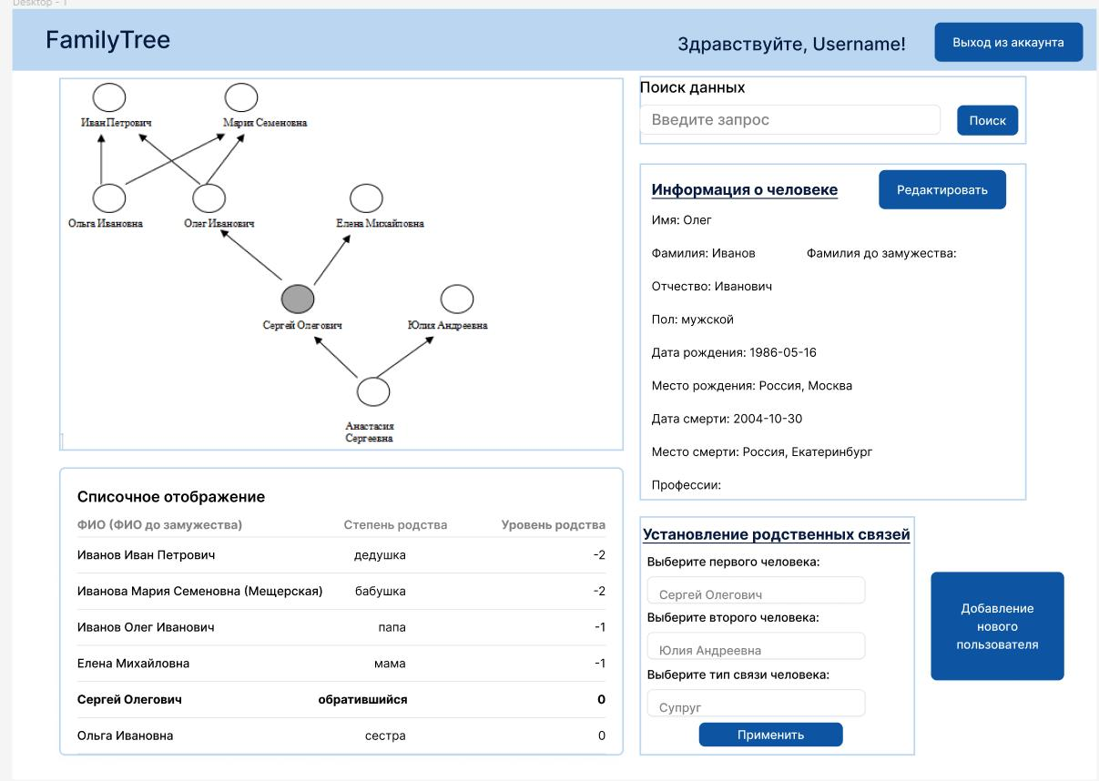
Макеты приложения
Макет страницы регистрации
Макет основной страницы

Slide 5
Используемые технологии
Фронтенд: ReactJS, Reactstrap
Бэкенд: Python (Flask), SQLAlchemy
База данных: SQLite3
Связь фронтенд и бэкенд частей: Axios

Slide 6
Спасибо за внимание

